Slide 1

Openflexo
Open Platform - Open Innovation
www.openflexo.org

Slide 2

Openflexo – Contexte du projet
Economie Sociale et Solidaire
Logiciels Libres
Innovation
Ouverte
Ingénierie Dirigée par les Modèles

Slide 3

Openflexo – Un projet, de multiples points de vue
Un idée, un besoin, un problème,…
Un projet…

Slide 4

Openflexo – Un projet, de multiples points de vue
Des entreprises, des associations, des hommes, des métiers,
Un collectif pour y travailler …

Slide 5
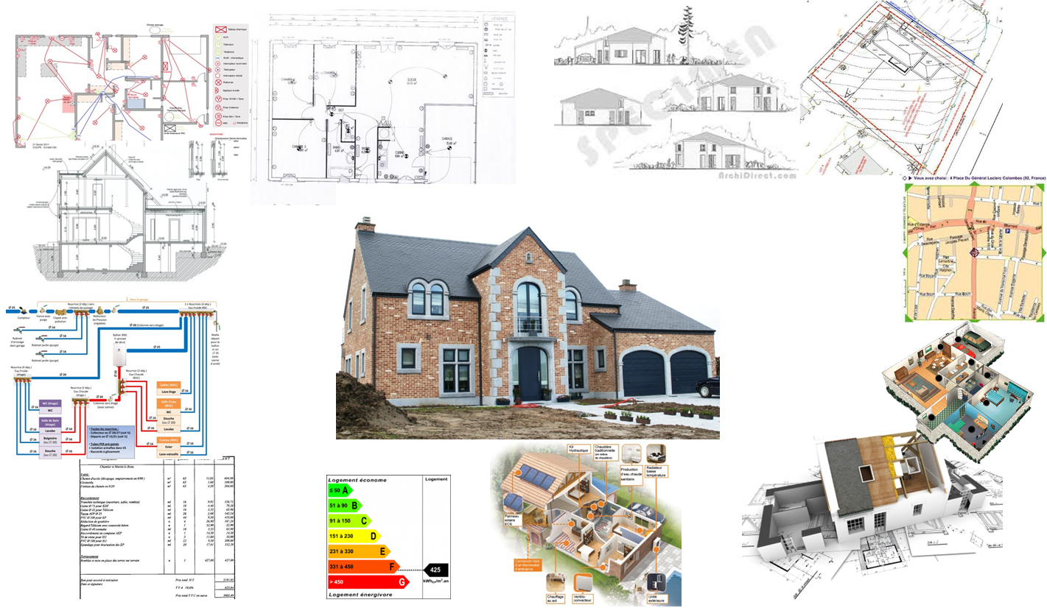
Openflexo – Un projet, de multiples points de vue
Une multiplicité de points de vue,
de représentations, de langages, d’outils,…
des modèles

Slide 6
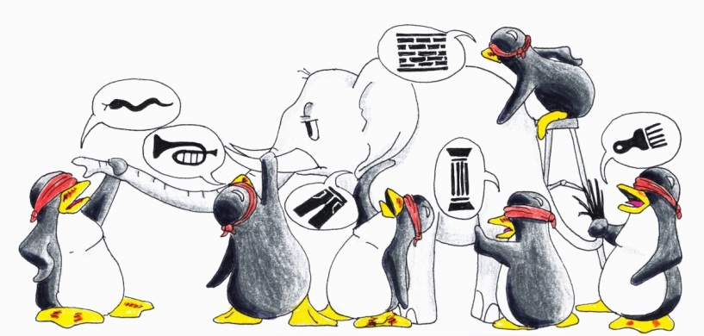


Openflexo – L’émergence d’une vision commune
La capture des perceptions
L’expression des expertises
La collaboration entre acteurs
      Partager les points de vue
      Valoriser l’apport de chacun
L’émergence d’une vision commune
Image copyright © 2008 Melissa McKenney Creative Commons (Attribution)
Notes:
Valoriser???

Slide 7
Openflexo – Une technologie innovante
Une proposition technique innovante
la Fédération de modèles,
à partir d’informations existantes:
  Construire librement de nouveaux concepts
  Définir des représentations adaptées
  Fournir un outillage dédié pour les manipuler

Slide 8
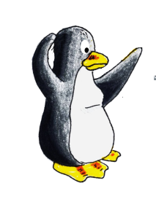

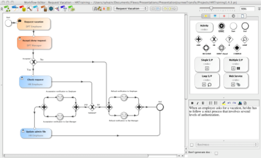
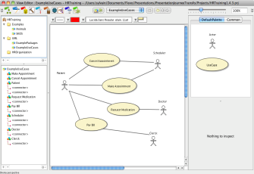
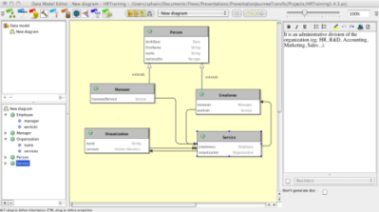
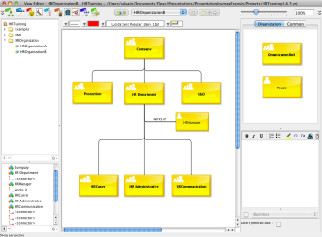
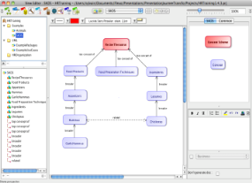
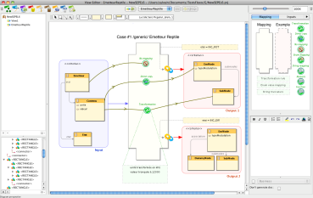








Openflexo – Fédération de modèles, la vision
Notes:
D’un côté les utilisateurs, de l’autre les sources de données
Trop souvent on demande à l’utilisateur de contraindre son modèle de pensée pour le rendre adapté à l’outil
Avec Openflexo, on cherche à mettre en place une solution pour construire:
* à partir des données existantes ou à créer
* des informations à destination des utilisateurs
* qui prennent la forme (la représentation) qui convient le mieux à leur mission.
On inverse la perspective sur l’information, en dé-corrélant le métier de l’utilisateur de celui de l’outil.
C’est une approche partagée par les projets d’urbanisation de l’information et des systèmes informatiques.

Slide 9
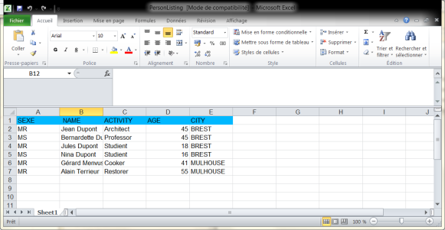
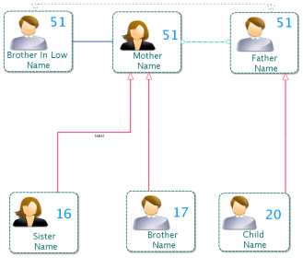


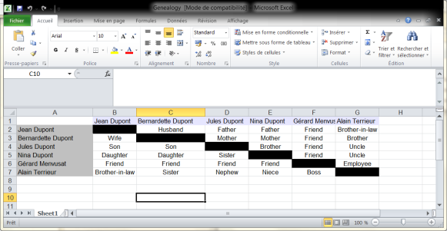


Openflexo – Un petit cas d’usage

Slide 10


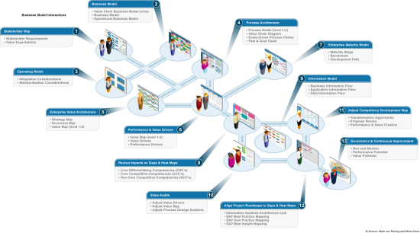





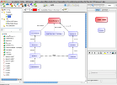
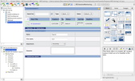



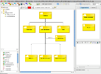

Openflexo – Notre vision
Composants Openflexo
Vos modèles métier
Votre application
OpenSource
Adaptables
Ré-utilisables
Définition des interfaces
Intégration des données existantes
Conceptualisation métier
Personnalisation des représentations
Notes:
Les données et les outils =➔ un complément à l’existant…..
Le « Comment »
Démarche Coopérative & innovation ouverte
Eco-systèmes
Séparation des propriétés intellectuelles
Partenariat avec la recherche

Slide 11






Openflexo – L’entreprise
Agence de R&D Coopérative
  SCIC S.A. créée le 05/04/2013
  APE: Recherche-Développement
  11 (14) associés, 24k€ (30k€) de capital (2014)
Animer une Innovation collaborative
Promouvoir une Plateforme ouverte
Openflexo recherche des ”Open Innovators”
Contact: Christophe Guychard <christophe.guychard@openflexo.org>
Notes:
Openflexo s’insère dans, participe à et anime un écosystème coopératif

